Slide 1

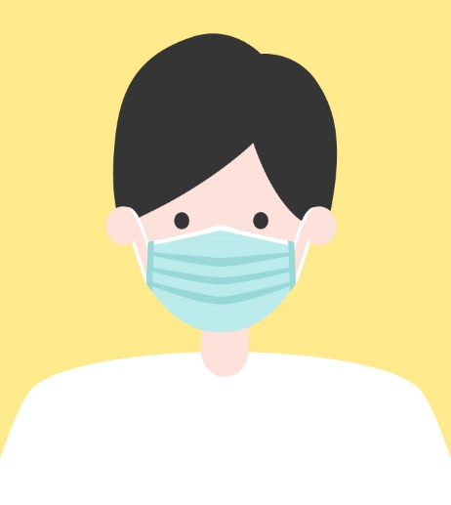

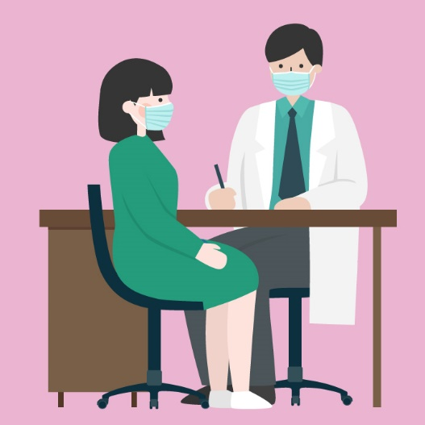
抗疫知識 不可不識
佩戴外科口罩，可有
效預防2019冠狀病毒病。因此，若護老者或患者身體不適或出現病徵，活動時必須佩戴口罩
進行活動前應以梘
液和清水清潔雙手
如有任何身體不適（即使症狀非常輕微），應盡快向醫生求診
Notes:
有需要可參考衞生防護中心指引

Slide 2
認知障礙症
一般而言，可分為３個階段
早期
中期
晚期
一至二年
二至四或五年
五年及以後
* 病情的進展及病徵會因人而異

Slide 3
早期病徵
認知能力
 | 失去短期記憶 (忘記關水 、關火、攜帶鎖匙等；忘記剛認識的人和事) 判斷力減退 (處理較複雜的事情、運算感困難) 學習新事物感困難
自理能力
 | 基本自理活動仍能應付，但需旁人提醒 家中物品胡亂放置
社交能力
 | 表達或理解抽象事情時感困難，如表達身體不適、心情感受
 | 容易情緒低落或焦慮緊張 減少社交活動、興趣收窄

Slide 4
中期病徵
認知能力
 | 混淆遠期記憶及現實情況 (定向感差，時、地、人概念混亂) 睡眠習慣改變，有時日夜癲倒
 | 有遊走及走失風險
 | 言語表達困難
自理能力
 | 需別人協助日常自理活動 (例如洗澡、選擇合時令的衣服) 不懂使用家中電器或 煮食用具 外出容易迷路
社交能力
 | 偶有詞不達意的情況
 | 行為性格轉變，或會容易情緒不穩 多疑，如懷疑別人偷取個人物品等

Slide 5
晚期病徵
認知能力
 | 全面衰退，甚至不能辨認家人容貌 生理時鐘混亂 反應和說話減少
自理能力
 | 需要長期照顧或需長期卧床 大小便失禁
社交能力
 | 身體活動及精神狀況出現衰退 冷漠、無法溝通

Slide 6
不同階段的活動建議
認知刺激訓練
眾裡尋它
有數得計
連連看
感官刺激
花樣年華
甜酸苦辣
欣賞生命
早期
中期
晚期
懷緬活動
細想當年情
懷舊小食對對碰
自理活動
成雙成對

Slide 7
策劃及設計活動-小貼士
時間
固定時間-選早上 / 午睡後較佳， 時段約30分鐘
地點
舒適、安全及寧靜的環境(關掉電視、收音機)
設計
配合興趣，考慮患者的能力-認知能力、視力、聽覺、合適的難度，逐步給予指引/示範
流程
現實導向:3分鐘+核心活動:25分鐘+活動總結: 2分鐘，活動安全為首要原則
以人為本
按個人的需要、長處、技能、能力及興趣來設計活動
Notes:
運用蒙特梭利認知障礙症療法 的照顧模式。
是一個以人為本、配合環境，按個人的需要、長處、技能、能力及興趣來設計活動。
時間:活動時間可因應患者專注力調節。
地點:舒適、安全及寧靜的環境，若果客廳太嘈吵，可考慮在獨立的房間進行活動。
設計:挑選合適的難度/挑戰性以便完成 →目的獲得滿足感， 以富意義、無挫敗感為首， 逐步給予指引/示範。
流程:現實導向 (詳情請参考下頁) 。

Slide 8
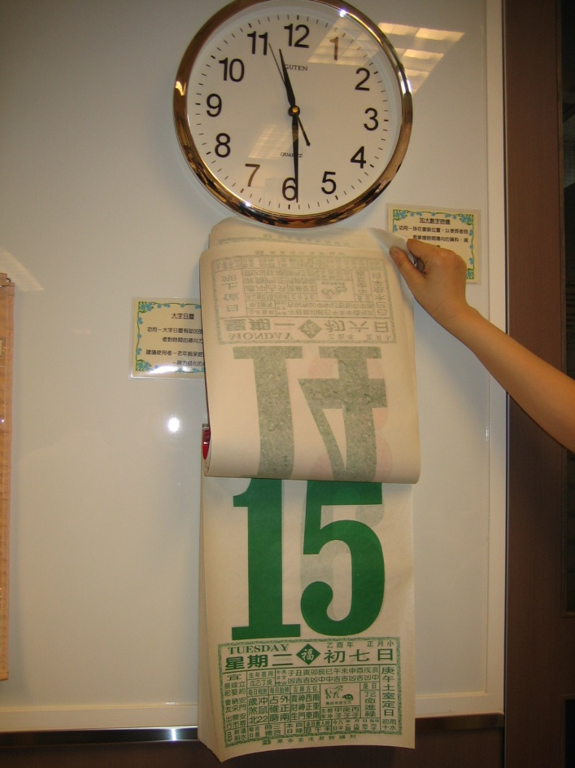
現實導向(必做)
早、中和晚期
準備物品
  日曆、報紙、時鐘、家庭照、實物
上午 6:00 | 如廁、起床
7:00 | 吃早餐
8:00 | 如廁、做運動
10:00 | 如廁、休息及腦筋訓練
12:00 | 如廁、協助預備午餐、吃午餐
下午 1:00 | 聽粵曲、餘暇活動
2:00 | 如廁、做運動
4:00 | 如廁、協助預備晚餐、休息
6:00 | 如廁、沖涼
7:00 | 吃晚餐
8:00 | 如廁、看電視
9:00 | 如廁、睡覺
訓練方法
護老者利用記憶輔助物品教導患者掌握生活的
重要資訊
護老者首先自我介紹，詢問患者的導向資料
融入日常生活中，例:午餐時間時詢問幾多點和吃甚麼?
每天訂立規律時間表，作息有序，減少日夜顛倒
訓練目的
掌握身邊的重要資訊
圖中有一個大時鐘和大日曆，有助長者掌握導向資料
注意事項
以親切的態度，友善的語調溝通
圖中是一個時間表
Notes:
現實導向 (Reality orientation)目的: 改善混亂記憶和行為、鼓勵正面行為。
現實導向對認知障礙症患者是一個有價值及長期性的訓練，可作為恆常活動以改善或維持認知能力。
患者導向資料：
早期認知障礙症：可以詢問患者年?月?日?季節?節日?時間? 、住址和家庭成員名稱等。
中期、晚期認知障礙症：可以用日曆、時鐘及視覺提示等記憶輔助物品重複教導患者重要資訊。

